Slide 1
Orientando: Franchesco Sanches dos Santos Orientador: Dr. Leandro dos Santos Coelho Coorientadora: Dra. Viviana Cocco Mariani
Pontifícia Universidade Católica do Paraná (PUC-PR)
Programa de Pós-Graduação em Engenharia de Produção e Sistemas (PPGEPS)
Explorando Modelos de Previsão de Séries Temporais no Abastecimento de Água

Slide 2
Introdução
A pesquisa é motivada pela situação crítica de abastecimento de água em Curitiba e região metropolitana, onde ocorreu um rodízio de abastecimento com apenas 27,96% da capacidade dos reservatórios, apesar de uma precipitação anual superior à média.

Slide 3
Introdução
Objetivo Geral
O objetivo desta pesquisa é identificar o modelo de aprendizado de máquina mais adequado para previsão de séries temporais.

Slide 4
Introdução
Questões da Pesquisa
Qual é a adequação da pressão atual para atender à demanda diária?
Qual é o volume mínimo de água necessário no reservatório para evitar o acionamento das bombas durante o horário de pico?
Qual é a vazão ótima para atender à demanda diária?
Como encontrar o ponto de equilíbrio entre a demanda e a vazão?
Qual é o impacto do acionamento das bombas durante o horário de pico?

Slide 5
Introdução
Questões da Pesquisa Ramificações da Q5
Qual é o nível ideal no reservatório para evitar a ativação das bombas da SANEPAR durante o período de maior demanda (das 18h às 21h), sem comprometer o abastecimento de água para a população? Além disso, como variam as médias das vazões nos horários críticos para as diferentes estações do ano (Outono, Inverno, Primavera, Verão)?
Existe tendência, padrão, sazonalidade para os dados destes três anos do Bairro Alto?
Identificar quais os horários de maior demanda das 18h às 21h.
Quanto deve-se armazenar previamente no reservatório para não acionar as bombas no horário de pico?
Se a vazão cresce e a pressão decresce, existe uma ANOMALIA na rede (com base no histórico).

Slide 6
Introdução
Descrição do Problema
Bombas de sucção (B1, B2 e B3) - Frequência máxima: 60 Hz
Nível do Reservatório (Câmara 1) LT01 (m³) - Previsão
Vazão de entrada (FT01) (m³/h)
Vazão de gravidade (FT02) (m³/h)
Vazão de recalque (FT03) (m³/h)
Pressão de Sucção (PT01SU) (mca)
Pressão de Recalque (PT02RBAL) (mca)

Slide 7
Modelos Usados
A: AR
B: ARX
C: MA
D: ARMA
E: ARIMA
F: SARIMA
G: ARIMAX
H: SARIMAX
I: Decision Tree Regressor
J: Random Forest Regressor
K: XGBRegressor
L: LGBMRegressor
M: LSTM
N: GRU
O: Prophet
P: RNN
Q: Transformer
R: CNN
S: ANN

Slide 8
Revisão Sistemática da Literatura
Bases | Palavras chaves |  |  |  |  |  |  | Resultados
Scopus | time series forecasting | AND | time series analysis |  |  |  |  | 798
 | time series forecasting | OR | time series analysis | AND | water supply | AND | sanitation | 33
WoS | time series forecasting | OR | time series analysis |  |  |  |  | 79
 | time series forecasting | OR | time series analysis | AND | water supply | AND | sanitation | 19
Total |  |  |  |  |  |  |  | 929

Slide 9
Revisão Sistemática da Literatura
Todos os periódicos listados, incluindo aqueles com um alto fator de impacto na categoria Q1, apresentam uma correlação significativa com as áreas de informática, engenharia e matemática.

Slide 10
Resultados

Slide 11
Estudo de Caso 1: Adequação da Pressão e Vazão em uma Rede de Distribuição de Água
(Q1) Pressões atuais de PRESSÃO DE SUCÇÃO - PT01 e PRESSÃO DE RECALQUE - PT02 são adequadas.
Percentil 10 das pressões de sucção: 3,48 mca (indicando que 10% dos valores estão abaixo desse limite).
Percentil 90 das pressões de recalque: 24,02 mca (indicando que 10% dos valores estão acima desse limite).
As pressões atendem às exigências do sistema, fornecendo a pressão necessária para o abastecimento de água adequado.

Slide 12
Estudo de Caso 1: Adequação da Pressão e Vazão em uma Rede de Distribuição de Água
(Q2) Volume mínimo de água no reservatório para evitar o acionamento das bombas: 5.285,90 litros.
(Q3) Faixas de vazão e pressão para atender à demanda diária:
Fluxo de entrada: entre 238 m³/h e 302 m³/h.
Fluxo de gravidade: entre 126 m³/h e 182 m³/h.
Fluxo de retorno: entre 110 m³/h e 144 m³/h.
Pressão de sucção: entre 1,92 mca e 4,24 mca.
Pressão de retorno: entre 21 mca e 24 mca.
Essas faixas garantem a adequação do abastecimento de água.

Slide 13
Estudo de Caso 1: Adequação da Pressão e Vazão em uma Rede de Distribuição de Água
(Q4) Ponto de equilíbrio entre demanda e vazão:
Vazão da FT01: 211 m³/h.
Vazão da FT02: 114 m³/h.
Vazão da FT03: 100 m³/h.
Nível do tanque: 3.545 m³.
No ponto de equilíbrio, as bombas não precisam ser acionadas, indicando estabilidade no sistema de abastecimento de água para atender à demanda diária.

Slide 14
Estudo de Caso 2: Impacto do Acionamento das Bombas durante o Horário de Pico em uma Rede de Distribuição de Água
(Q5) Confirmação do maior custo energético devido à ativação das bombas de sucção das 18h às 21h. Recomenda-se evitar o acionamento durante esse período, usando estratégias de armazenamento e gerenciamento eficientes.
Q5 (a):Necessidade de manter o nível do reservatório acima de 4.000 litros para evitar o acionamento das bombas durante o horário de pico (18h às 21h) sem prejudicar o abastecimento de água.
Q5 (b): Identificação de tendências sazonais e padrões de consumo de água nos dados dos últimos 3 anos do Bairro Alto, fornecendo informações valiosas para entender os padrões de demanda e melhorar o planejamento do abastecimento.
Q5 (c):Observação de que os horários de pico correspondem aos períodos de maior consumo de água, exigindo uma gestão cuidadosa dos recursos hídricos. Monitorar e garantir o suprimento adequado nesses horários é crucial para atender à demanda da população.

Slide 15
Estudo de Caso 2: Impacto do Acionamento das Bombas durante o Horário de Pico em uma Rede de Distribuição de Água
Apresenta a demanda média das variáveis de fluxo (Vazão de Entrada-FT01, Vazão de Gravidade-FT02 e Vazão de Recalque-FT03) das 18h às 21h.
Cada barra representa a média da demanda para cada variável em um horário específico nesse intervalo.
A altura das barras indica a magnitude da demanda média para cada variável.
Essa visualização ajuda a identificar os horários de maior demanda, auxiliando no planejamento e gerenciamento do sistema.
Q5 (c): Foi respondida pela análise dos dados, identificando os horários de pico de demanda das 18h às 21h. A tabela a seguir apresenta os resultados para as variáveis de vazão: FT01, FT02 e FT03.

Slide 16
140
120
100
80
60
Vazão Média
40
Vazão FT01
Vazão FT02
20
Vazão FT03
0
18
19
20
21
Hora

Slide 17
Estudo de Caso 2: Impacto do Acionamento das Bombas durante o Horário de Pico em uma Rede de Distribuição de Água
Variável | Horário de Maior Demanda | Valor da Demanda
Vazão de entrada - FT01 | 08/10/2020 21:00 | 383,87 m³/h
Vazão de gravidade - FT02 | 20/10/2020 18:00 | 326,17 m³/h
Vazão de recalque - FT03 | 26/11/2020 19:00 | 194,35 m³/h

Slide 18
Estudo de Caso 2: Impacto do Acionamento das Bombas durante o Horário de Pico em uma Rede de Distribuição de Água
Q5 (d): Durante as horas de pico, o nível do reservatório deve manter-se próximo de 3.9005 m³ para evitar o acionamento das bombas, assegurando a eficiência operacional.
Q5 (e): A vazão de recalque tem um impacto significativo no nível do reservatório em comparação com outras vazões devido à injeção direta de água por meio da bomba. Outras vazões têm valores ausentes, limitando sua influência na análise do sistema.

Slide 19
Comparação dos Modelos
Resultados mostram que os modelos ARIMA (AR, ARX, MA, ARMA, ARIMAX e SARIMAX) apresentam desempenho sólido.
Modelos baseados em gradientes e regressão, como o XGBoost, também têm resultados comparáveis e se beneficiam da otimização com Optuna.
Modelos de redes neurais (RNN, LSTM, GRU, ANN, CNN e Transformer) foram avaliados junto com o modelo Prophet.
O modelo RNN se destacou como o vencedor entre as métricas avaliadas.
Modelos com valores de p-valor abaixo de 0,05 foram destacados como significativos.

Slide 20
Comparação dos Modelos
Avaliação de Modelos ARIMA em Previsões de Longo Prazo:
Utilização do teste de Ljung-Box para avaliar a eficácia dos modelos ARIMA em previsões de longo prazo.
Modelos ARIMA que incorporam variáveis exógenas, como ARX, ARIMAX e SARIMAX, mostraram desempenho superior em horizontes temporais mais longos.
Destaque para valores menores em negrito e itálico nas tabelas para facilitar a interpretação.

Slide 21
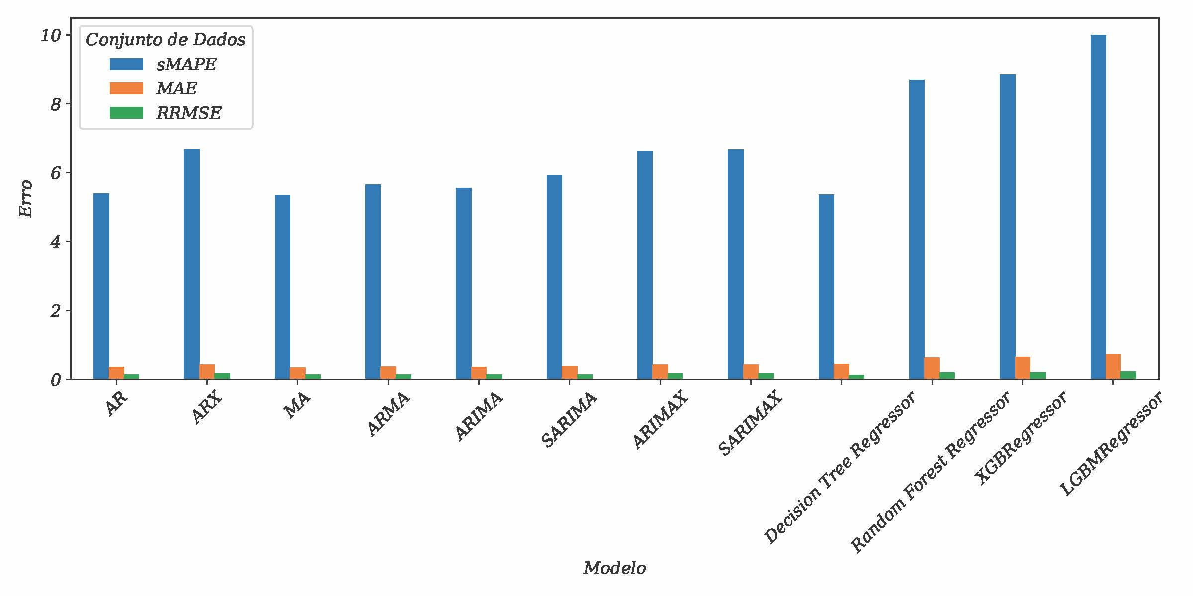
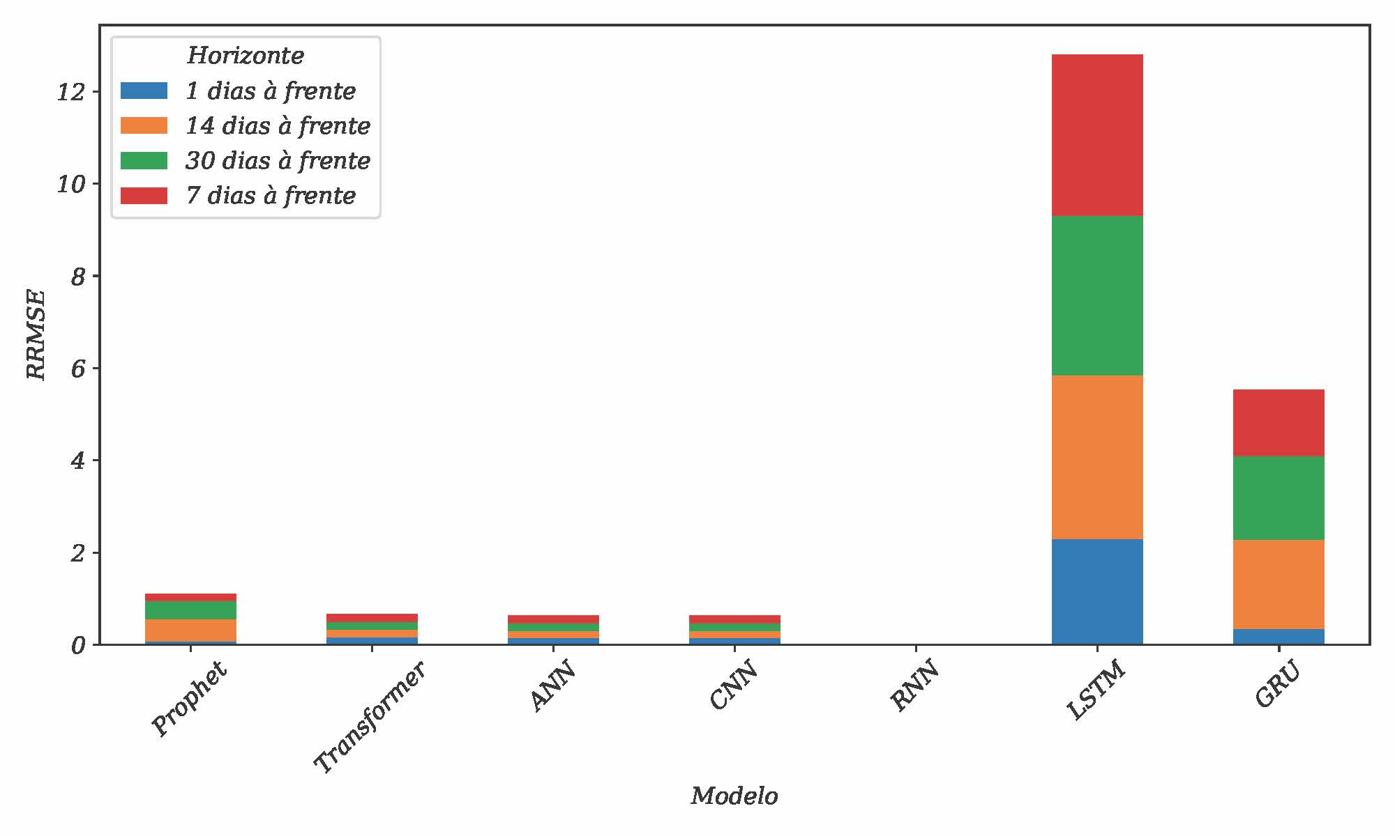
Comparação dos Modelos

Slide 22
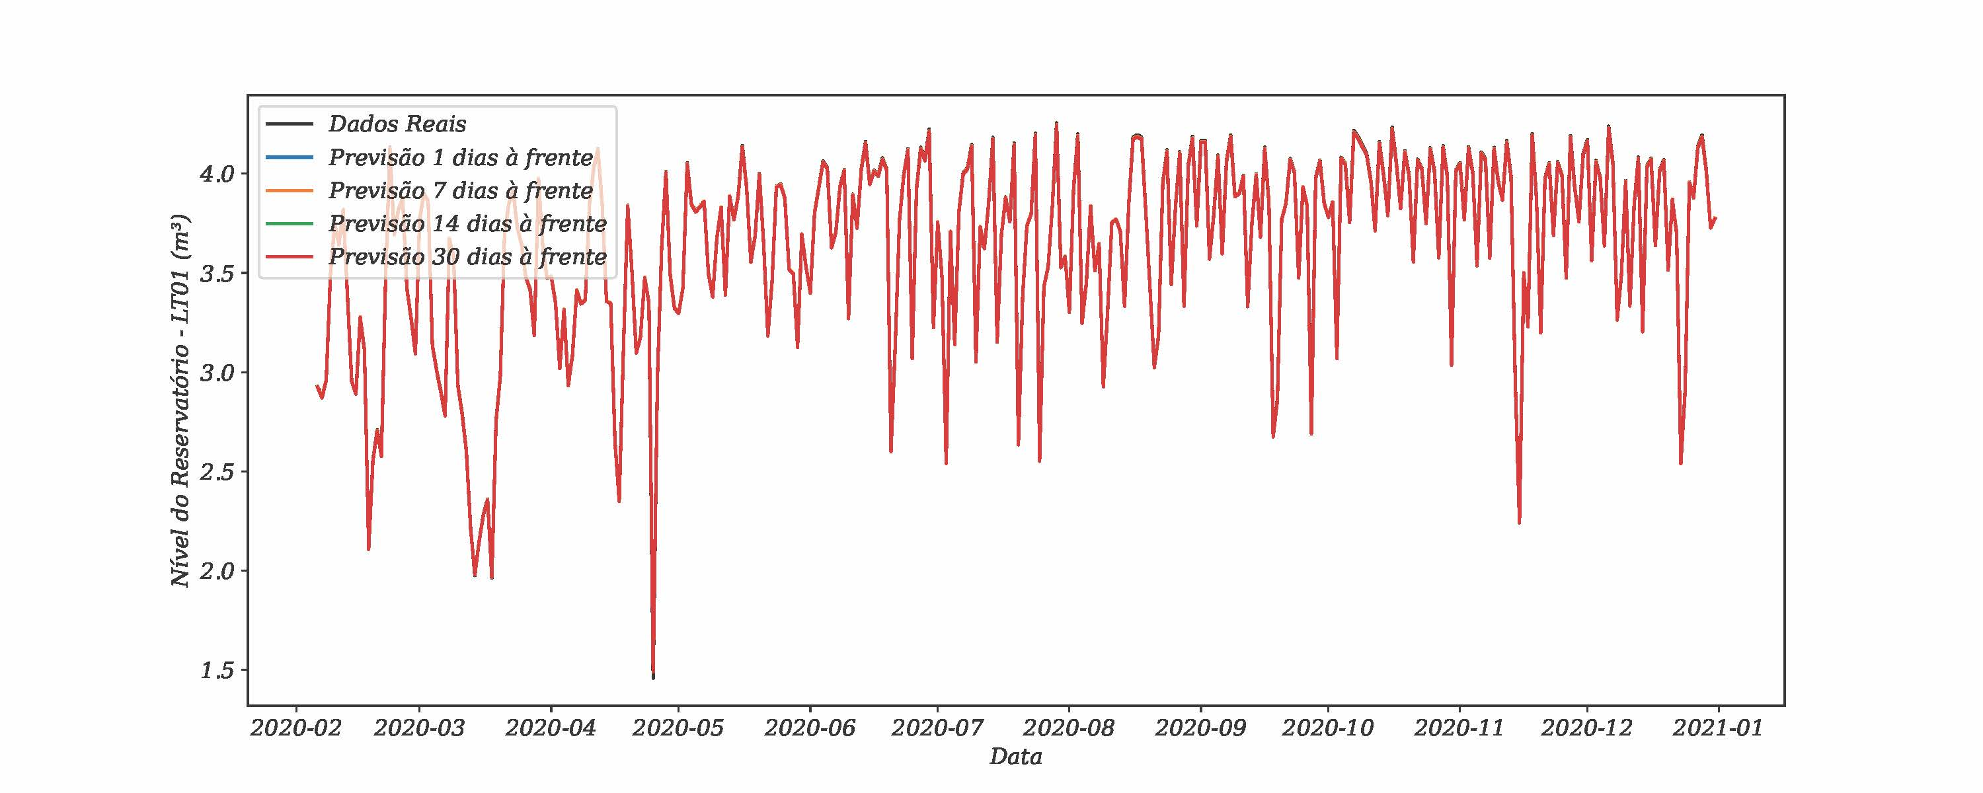
Comparação dos Modelos
RNN

Slide 23
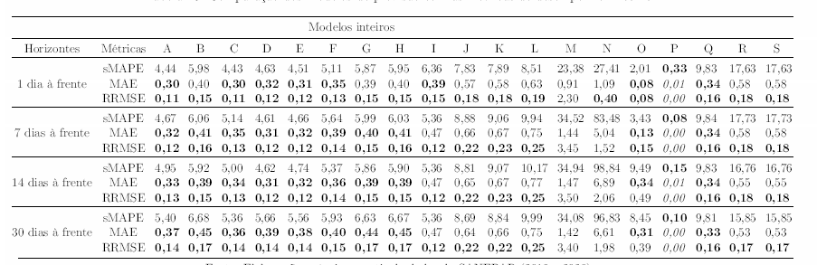
Comparação dos Modelos
Modelos inteiros de todo os métodos usados

Slide 24
Conclusões
A pesquisa analisou a previsão da demanda de água usando séries temporais, identificando padrões sazonais e tendências na demanda.
A abordagem de séries temporais foi eficaz na previsão da demanda de água.
Resultados destacaram a importância de considerar flutuações sazonais e diferentes momentos do dia para determinar vazão ótima e volume mínimo de reserva.

Slide 25
Limitações da Pesquisa
A pesquisa se baseou em dados de uma única região, limitando a generalização dos resultados.
Não considerou fatores externos, como mudanças climáticas, que podem afetar a demanda de água.

Slide 26
Propostas Futuras
Coletar dados de diferentes regiões e incluir variáveis climáticas e socioeconômicas para melhorar a precisão das previsões.
Investigar estratégias adicionais para o gerenciamento eficiente dos recursos hídricos, como reúso de água e fontes alternativas de abastecimento.

Slide 27
Limitações da Pesquisa de Detecção de Fraudes
A pesquisa não explorou afundo os modelos avançados de redes neurais, como LSTM, RNN, GRU, ANN, CNN, Transformer e o modelo Prophet.

Slide 28
Propostas Futuras para Detecção de Fraudes
Pesquisas futuras podem explorar modelos de redes neurais mais avançados e aprimorar a inclusão de variáveis exógenas em todos os modelos relevantes.
Investigar o impacto de outras variáveis e características, como informações demográficas dos usuários e dados geográficos, nos modelos de detecção de fraudes.

Slide 29
Obrigado!
Franchesco

